Slide 1

Université M’hamed Bougara – Boumerdes Faculté des sciences Département Informatique
Conception des Applications Web Avancées
Présenté par :
SALHI.D

Slide 2

Les Servlets

Slide 3
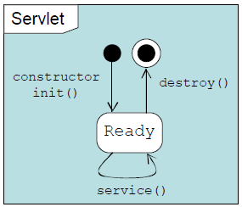
Les Servlets
Rappel
Cycle de vie
- Init()
- Service()
- doPpost() où doGet()
- Destroy()

Slide 4
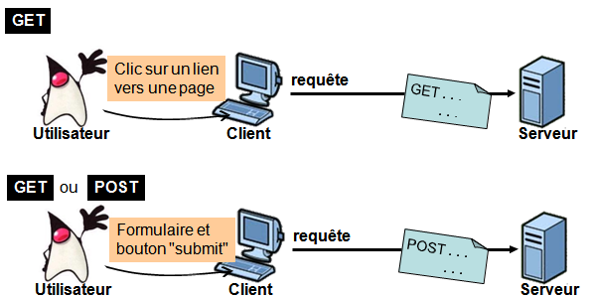
Les Servlets
Deux méthodes principales: GET et POST

Slide 5
Les Servlets
import java.io.* ;
import javax.servlet.* ;
import javax.servlet.http.* ;
public Bonjour extends HttpServlet {
public void doGet(HttpServletRequest request, HttpServletResponse response)
throws IOException {
response.setContentType("text/html") ;
PrintWriter out = response.getWriter()
out.println("<html><head>") ;
out.println("<title>Bonjour le monde !</title></head>") ;
out.println("<body>") ;
out.println("<h1>Bonjour le monde !</h1>") ;
out.println("</body></html>") ;
}
}

Slide 6
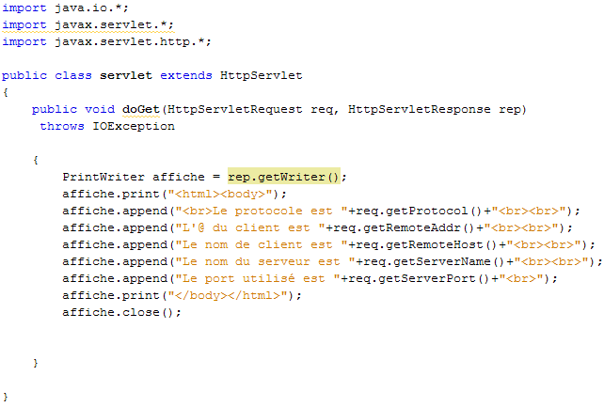
Les Servlets
Exemple d’extraction des informations HTTP

Slide 7
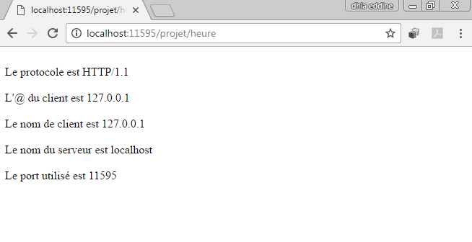
Les Servlets
Exemple d’extraction des informations HTTP

Slide 8

Les Servlets
Passer des paramètres dans un URL
Page 1 passe de numéros comme paramètres pour faire une somme et afficher les résultats dans page2
Page 1 (servlet)
Page 2 (servlet)
<a href= ‘’page2?num1=2&num2=20’’> cliquer ici pour faire la somme </a>

Slide 9
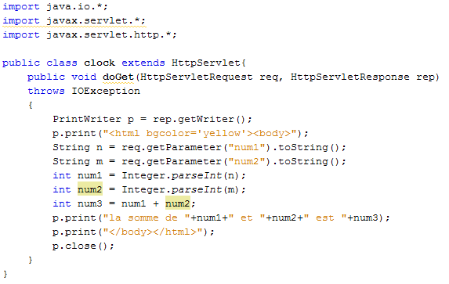
Les Servlets
Passer des paramètres dans un URL

Slide 10
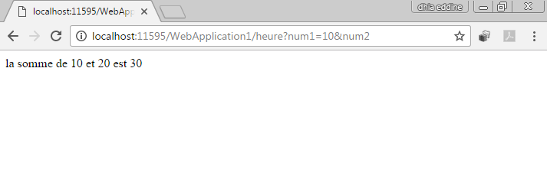
Les Servlets
Passer des paramètres dans un URL

Slide 11
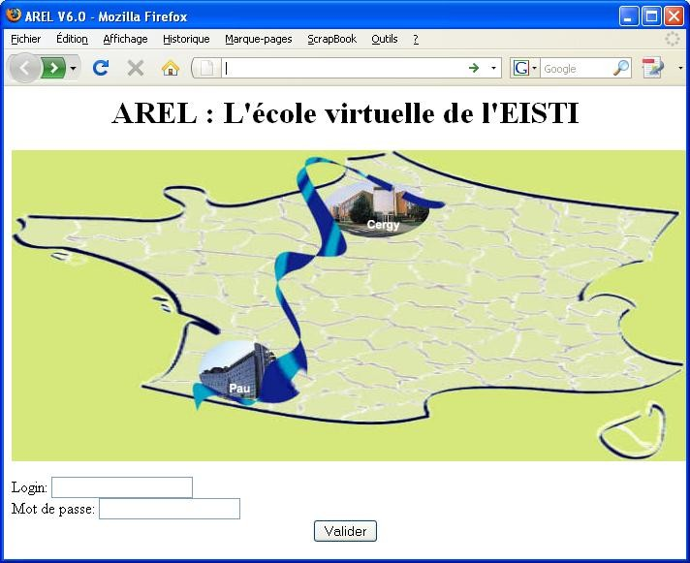
Les Servlets
Formulaire GET
<form action="LogServlet" method="GET">
Login: <input type="text" name="param1"/><br/>
Mot de passe: <input type="password" name="param2"/><br/>
<input type="submit" value="Valider"/>
</form>

Slide 12
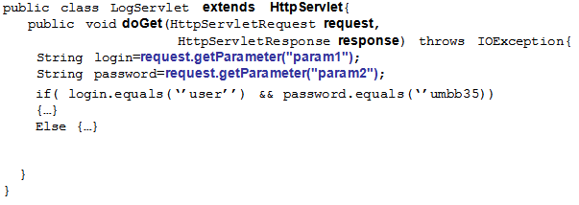
Les Servlets
Formulaire GET

Slide 13
Les Servlets
La méthode POST
Une requête POST n'est utilisable qu'avec un formulaire HTML.
<form action="LogServlet" method="POST">
Login: <input type="text" name="param1"/><br/>
Mot de passe: <input type="password" name="param2"/><br/>
<input type="submit" value="Valider"/>
</form>

Slide 14
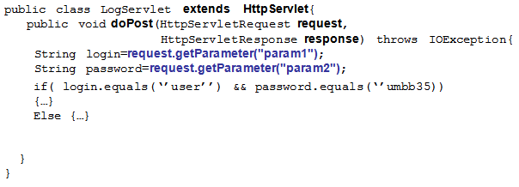
Les Servlets
La méthode POST

Slide 15
Les Servlets
La redirection sendRedirect ()
La méthode sendRedirect () de l'interface HttpServletResponse peut être utilisée pour rediriger la réponse vers une autre ressource, elle peut être servlet, jsp ou html.
Il accepte l'URL relative ainsi que l'URL absolue.
Il fonctionne côté client car il utilise la barre url du navigateur pour faire une autre demande. Ainsi, il peut fonctionner à l'intérieur et à l'extérieur du serveur.

Slide 16
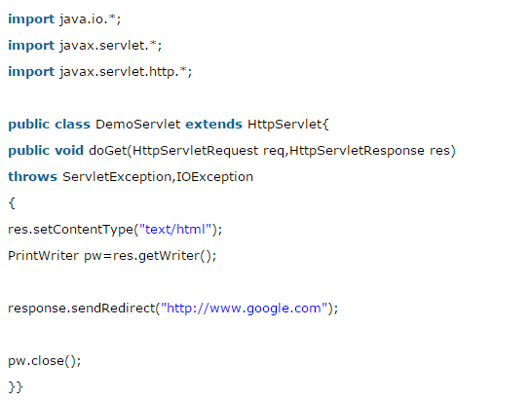
Les Servlets
La redirection sendRedirect ()

Slide 17
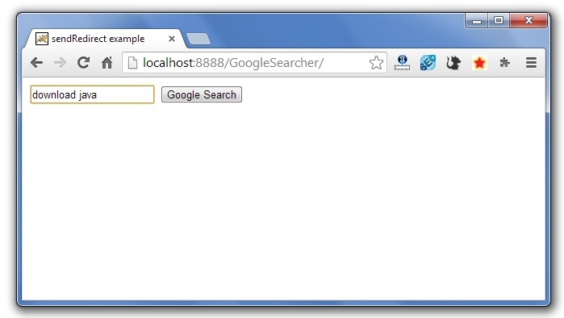
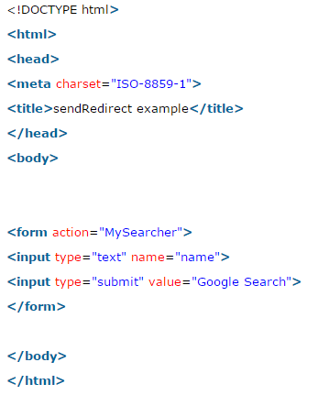
Les Servlets
La redirection sendRedirect ()

Slide 18
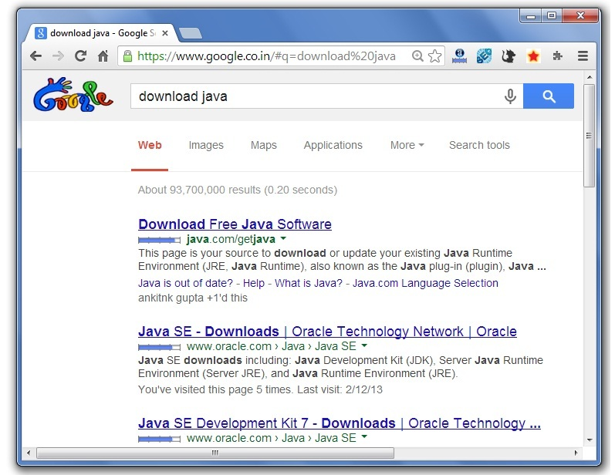
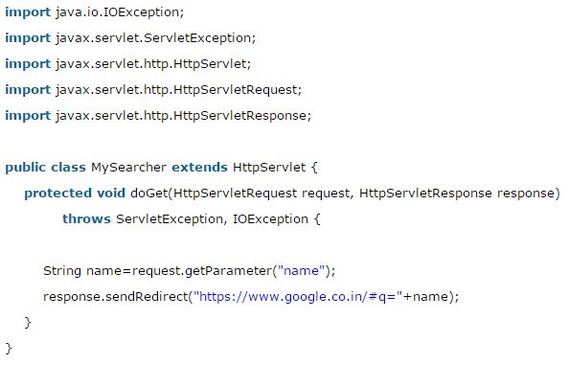
Les Servlets
La redirection sendRedirect ()

Slide 19
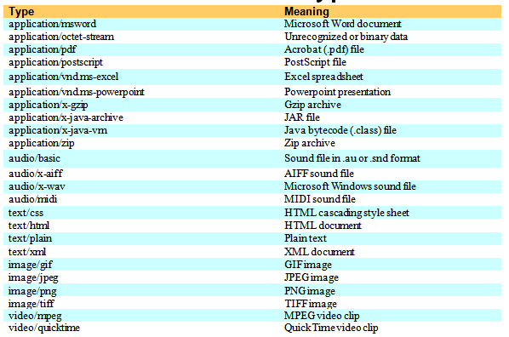
Les Servlets
La définition des types setContentType

Slide 20
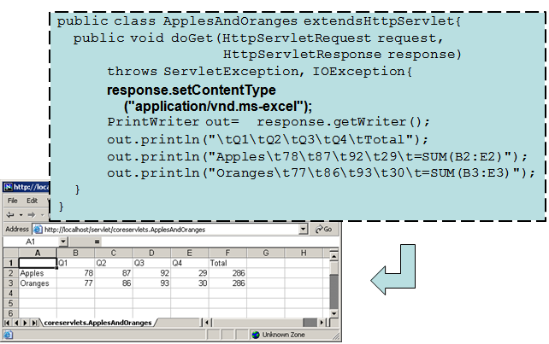
Les Servlets
La définition des types setContentType

Slide 21
Merci pour votre attention

